Slide 1
КГЭУ: На студенческой волне
25 января – день российского студенчества (Татьянин день)

Slide 2
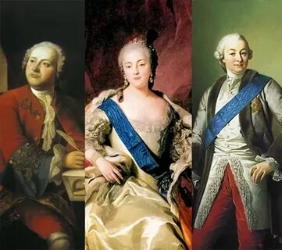
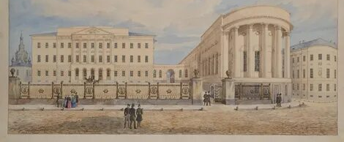
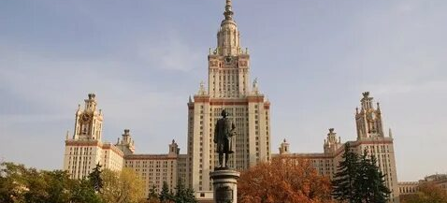
История праздника
История праздника российского студенчества тесно связана с историей Московского университета. 25 января (12 января по старому стилю) 1755 года императрица Елизавета, поддержав инициативу графа Ивана Шувалова и Михаила Ломоносова, подписала указ «Об учреждении Московского университета». Этот указ стал подарком в день именин матери графа Шувалова – Татьяны. А в 1791 году во имя святой мученицы Татианы был освящен храм Московского университета. С того момента святая Татьяна считается покровительницей студентов.

Slide 3
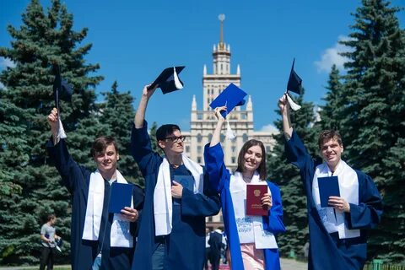
История праздника
День российского студенчества ежегодно отмечается в России 25 января, в соответствии с указом президента РФ от 25 января 2005 года.
24 октября 2007 года был подписан федеральный закон, согласно которому День российского студенчества стал одной из памятных дат России.

Slide 4
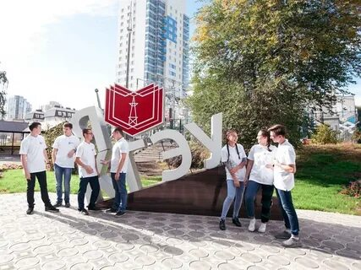
Это и ваш праздник, дорогие студенты университета!
В стенах нашего вуза вы можете реализовать свои возможности в науке, творчестве, спорте
и других сферах деятельности.
Каковы преимущества студенческой жизни в КГЭУ?
Смотрите сами!

Slide 5
Казанский государственный энергетический университет занимает достойное место в рейтингах и является одним из ведущих профильных технических вузов региона.

Slide 6
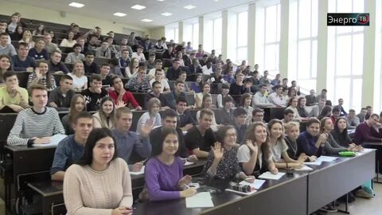
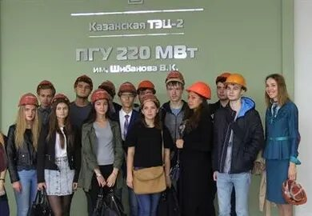
КГЭУ сегодня – это 5 институтов, 31 кафедра (25 из них – выпускающие), 92 образовательные программы, 3 диссертационных совета, 10 000 студентов и аспирантов из различных регионов Российской Федерации и зарубежья.
Уровень трудоустройства выпускников вуза – один из самых высоких в стране и составляет более 90 процентов.

Slide 7
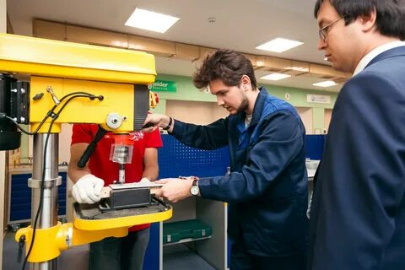
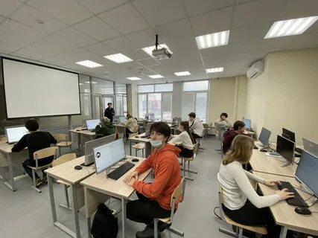
За период обучения вы можете получить дополнительно еще 2 квалификации: рабочую профессию и пройти программу переподготовки по IT- направлениям.

Slide 8
В молодежном инновационном центре «Энергия» (МИЦ) вы сможете изучать новые перспективные для КГЭУ направления, разрабатывать экспериментальные прототипы и демонстрационные образцы.
В МИЦ действует широкий спектр направлений:
3D-печать и прототипирование;
робототехника;
разработка сайтов;
авиамоделирование;
беспилотный транспорт;
робо-квесты и др.

Slide 9
Если вы решили всерьез заняться наукой – вступайте в Студенческое научное общество КГЭУ.
Направления деятельности СНО:
- организация обучающих семинаров и тренингов в помощь исследовательской;
- обеспечение студентов и их научных руководителей информацией о молодежных научных мероприятиях;
- организация участия студентов и магистрантов КГЭУ в молодежных научных мероприятиях (конференции, конкурсы, олимпиады и пр.), проходящих в КГЭУ и вне университета;
- мониторинг результатов НИРС в университете.

Slide 10
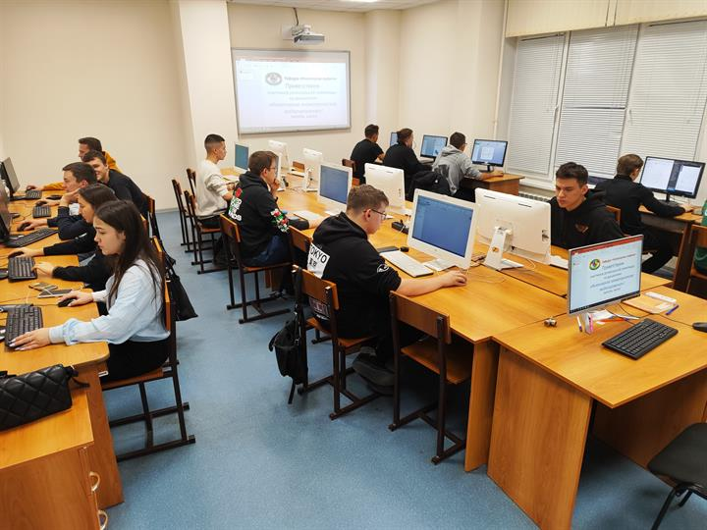
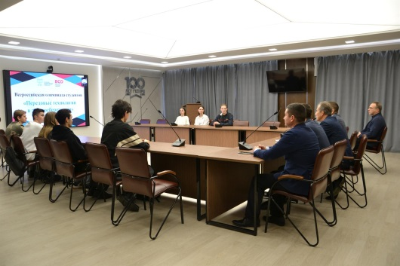
Ежегодно вы можете участвовать в международных, всероссийских, городских, межвузовских, региональных и внутривузовских олимпиадах, конкурсах, научно-практических конференциях.
А став победителями и призёрами, можете претендовать на повышенную государственную стипендию и именные стипендии.

Slide 11
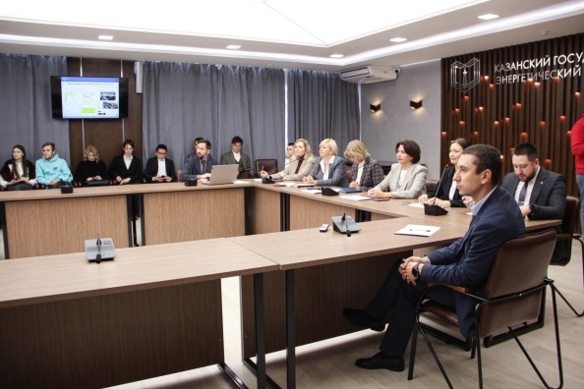
В том числе вы можете участвовать в конкурсе «Гранты ректора КГЭУ по поддержке лучших молодежных проектов».
Основные направления конкурса:
- наука и инновации;
общественно-социальные инициативы;
дополнительное образование и профессиональный рост;
поддержка студенческого спорта и творчества.

Slide 12
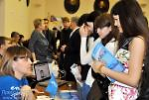
В вузе регулярно проводятся Дни Карьеры, во время которых вы можете познакомиться с представителями компаний, узнать о вакансиях, карьерных возможностях, а также об условиях прохождения практик с возможностью дальнейшего трудоустройства.
В этом вам также поможет Отдел карьеры и трудоустройства КГЭУ.

Slide 13
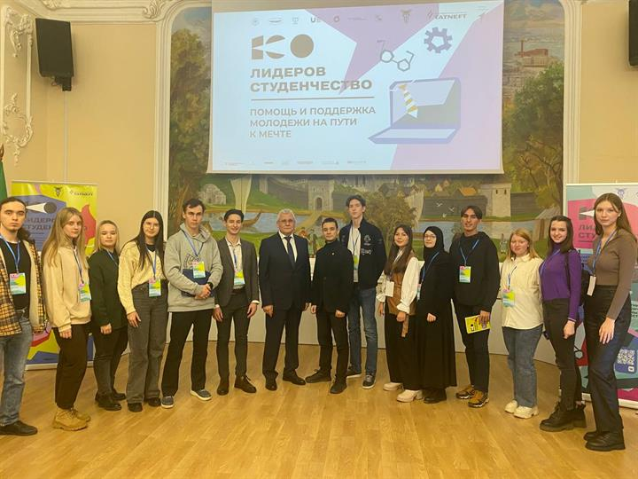
Вы также можете принять участие в молодежном проекте Торгово-промышленной палаты РТ «100 лидеров – Татарстан будущего. Студенчество».
Проект направлен на вовлечение в предпринимательскую деятельность талантливых студентов Республики Татарстан.

Slide 14
«Сердце» системы студенческого самоуправления университета - Объединенный Совет обучающихся.

Slide 15
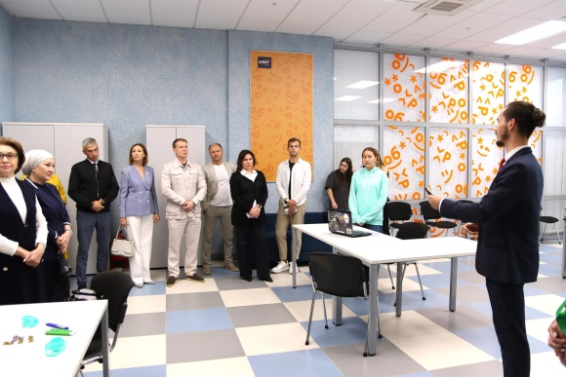
Если вы решили стать волонтером, присоединяйтесь к Добро.Центру«Энергия Добра», где задействованы порядка 300 добровольцев по разным направлениям – патриотическое, интеллектуальное, событийное, социальное, инклюзивное, культурное, спортивное, экологическое, донорское, медиа и общественная безопасность.

Slide 16
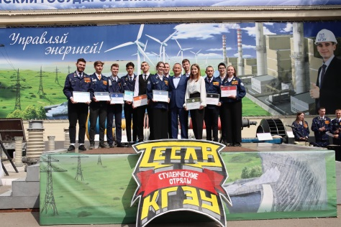
Студентов, решивших стать бойцами студотрядов, ждут в
Штабе студенческих стройотрядов КГЭУ «Тесла».
Отряды работают по направлениям: энергетика, строительство, сервис, проводники, педагогика.
По итогам 2022 года «Тесла» – лучший штаб в стране!

Slide 17
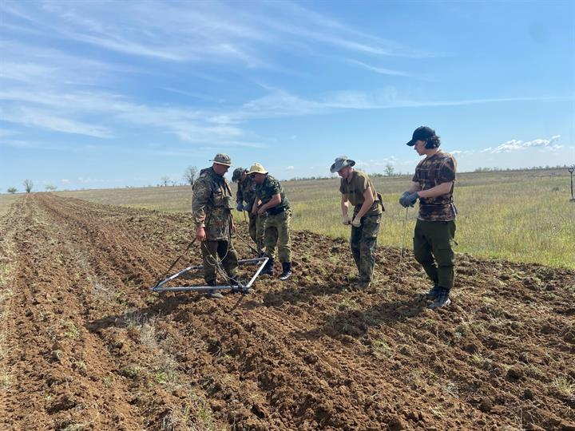
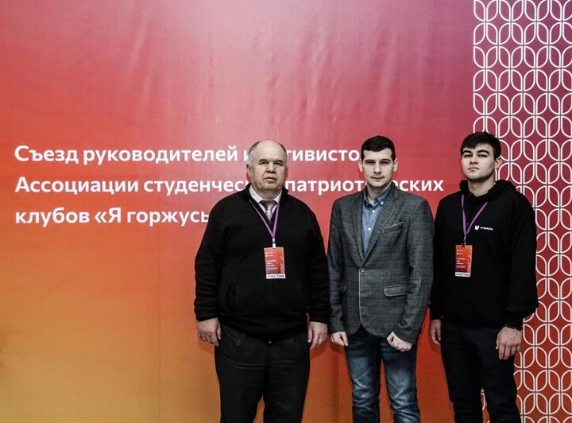
Если вы хотите приобщиться к патриотической, поисковой деятельности, можете вступить в патриотический клуб «Я горжусь» КГЭУ или в поисковые отряды «Вымпел» и «Поисковая тропа», ежегодно участвующие в экспедициях в Лениградской и Волгоградской областях.
По итогам года патриотический клуб « Я горжусь» занял 25 место среди 430 клубов страны.

Slide 18
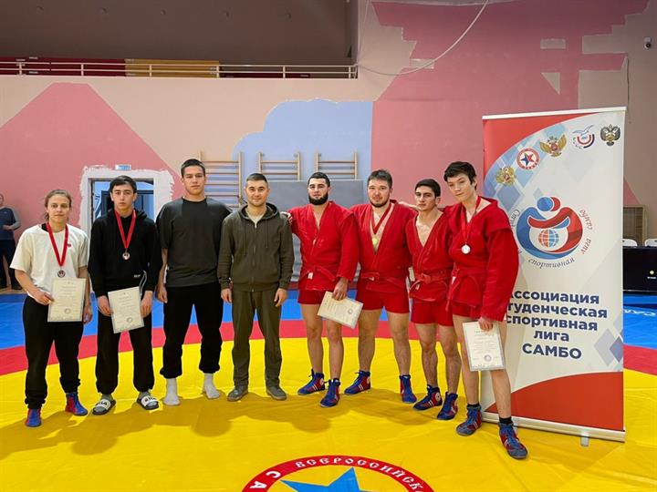
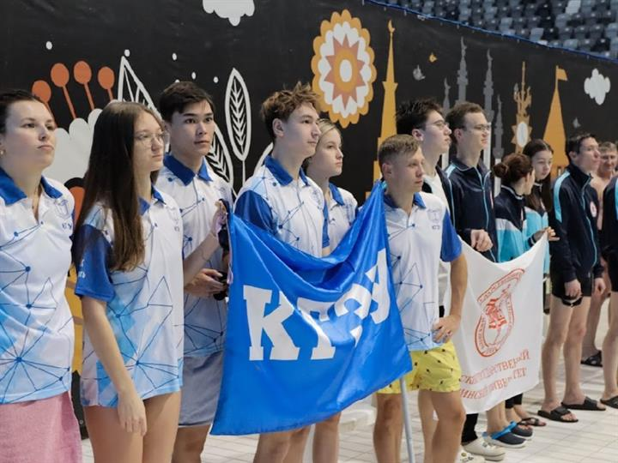
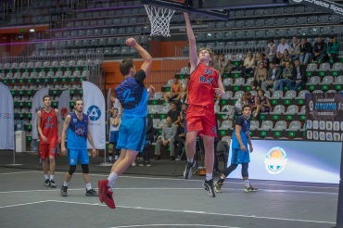
В КГЭУ созданы хорошие условия для занятий физической культурой и спортом.
На протяжении 30 лет Спортивный клуб КГЭУ под руководством опытных тренеров достойно представляет вуз на республиканских, российских и международных соревнованиях по 32 видам спорта. В спортклубе постоянно действуют 24 спортивные секции.
А студенческий спортивный клуб «Энерго» по итогам сезона 2022/2023 вошел в Топ-25 лучших студенческих спортивных клубов страны из 730.

Slide 19
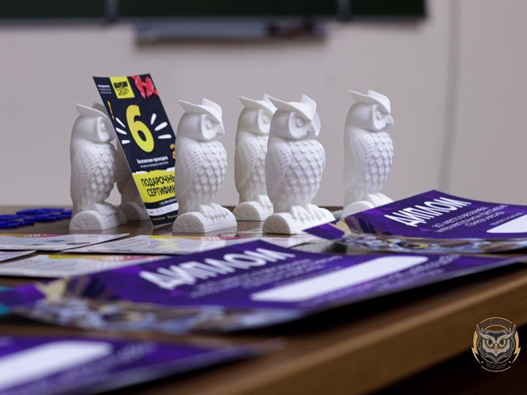
Для студентов-интеллектуалов организован Брейн-клуб КГЭУ, благодаря которому можно поучаствовать в таких мероприятий, как «Интеллектуальная весна», турнирах «Что? Где? Когда?», «Брейн-ринг», «Своя игра», «Эрудит-квартет» и т.д.

Slide 20
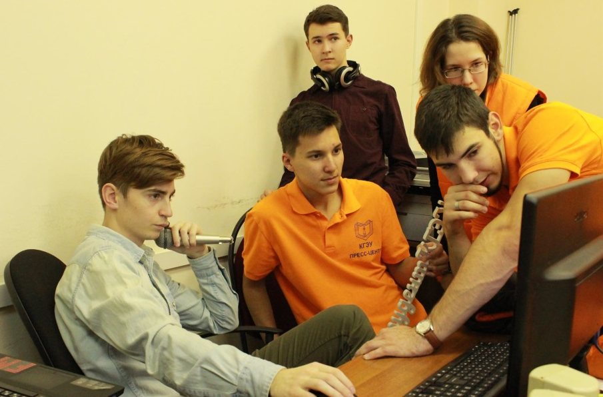
Еще одна точка притяжения - Студенческий медиацентр КГЭУ – это студенческая организация, освещающая деятельность вуза.
Здесь каждый может найти себе занятие по душе: фотография, видеосъемка, монтаж, написание репортажей.
Телевидение КГЭУ «ЭнергоТВ» – многократный участник и призер профессиональных, корпоративных и студенческих конкурсов.

Slide 21
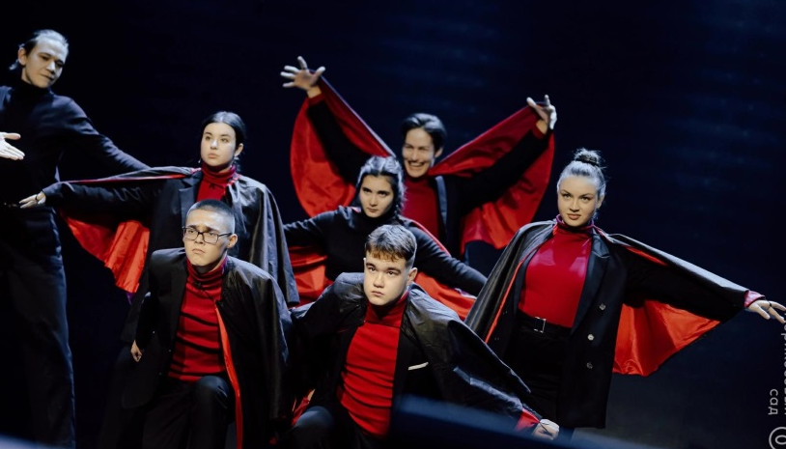
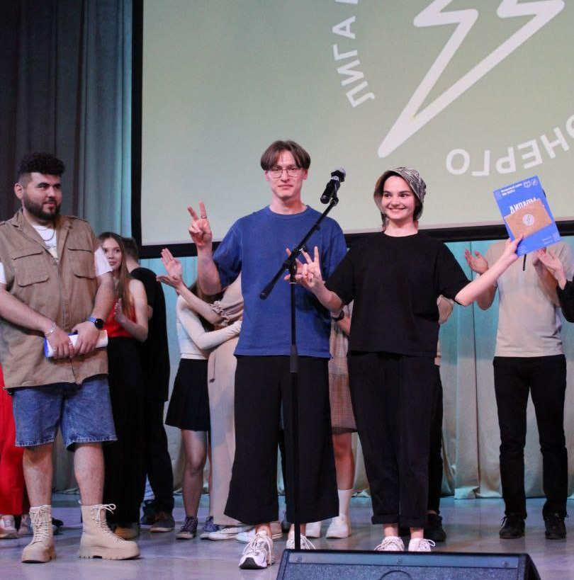
Занимаетесь вокалом или хореографией, актерским мастерством или живописью?
В КГУ 10 творческих коллективов!
Студенческий театр эстрадных миниатюр (СТЭМ) «Сдвиг по фазе» – самый титулованный и известный студенческий театр Республики Татарстан со множеством собственных постановок и спектаклей.
Лига КВН КГЭУ объединяет креативных, энергичных, творческих студентов, готовых своим юмором развеселить любую аудиторию.

Slide 22
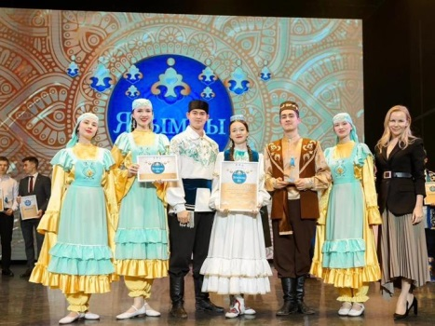
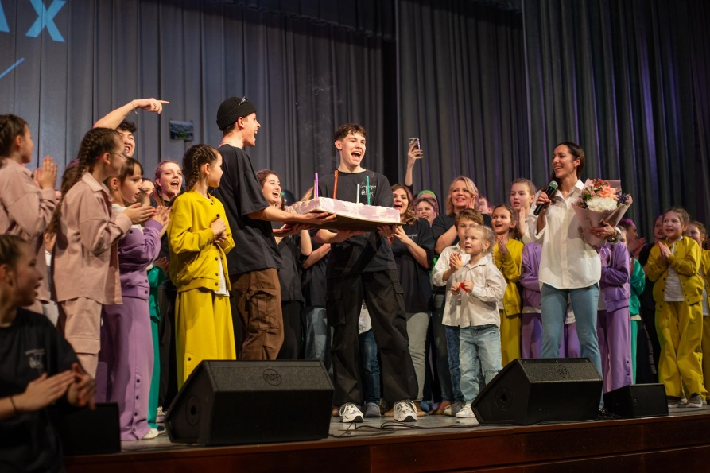
Студия эстрадного танца «Кристалл»
Ансамбль народного танца «Дуслык»
Хореографический коллектив «Релакс»

Slide 23
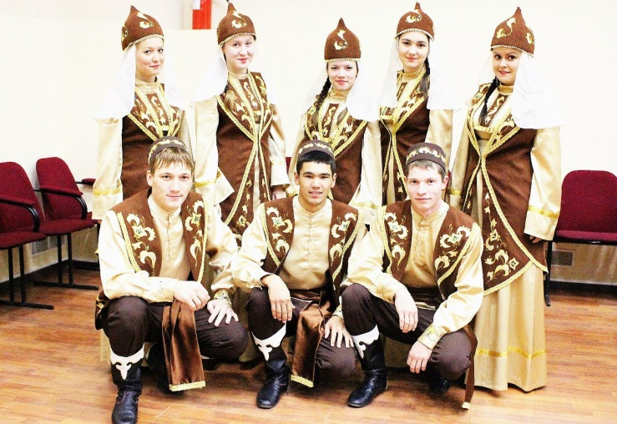
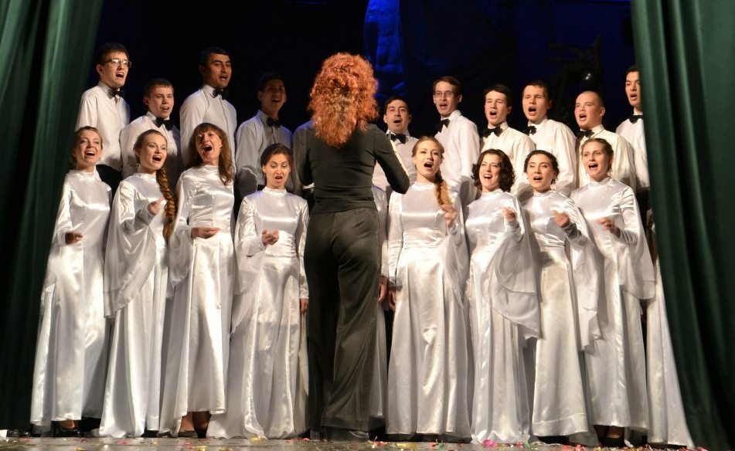
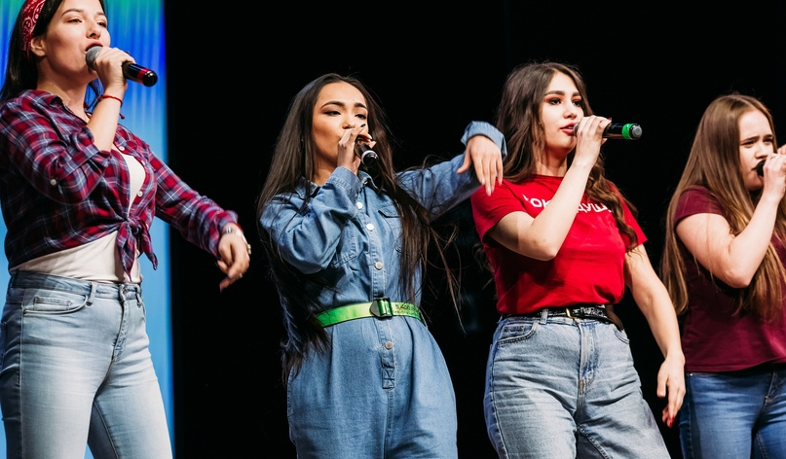
Ансамбль народной песни «Энерго йолдызлары»
Хоровая капелла «Ренессанс»
Вокально-инструментальная студия «Энергия»

Slide 24
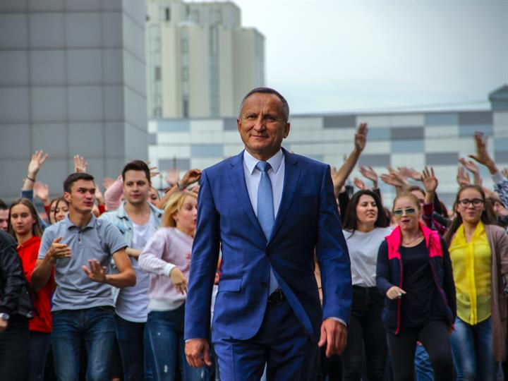
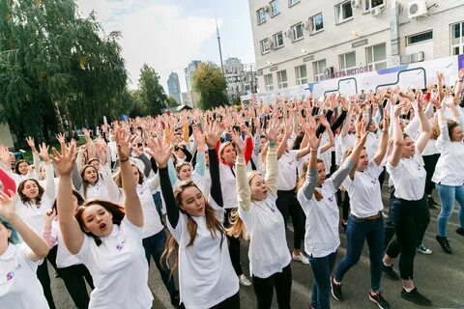
Каждый студент талантлив!
Вы можете проявить свои уникальные способности в учебе, науке,
в общественной, культурной и спортивной жизни университета.
Наш вуз предоставляет вам большие возможности для максимально широкого развития личности.
Будь на студенческой волне!

